Slide 1
ГРАФИЧЕСКИЙ ДИЗАЙН
Тема: Фирменный стиль
Составила педагог дополнительного образования Ивонинская О.А.

Slide 2
Графический дизайн — художественно-проектная деятельность по созданию гармоничной и эффективной визуально-коммуникативной среды. Графический дизайн вносит инновационный вклад в развитие социально-экономической и культурной сфер жизни, способствуя формированию визуального ландшафта современности.

Slide 3
Наступление эпохи книгопечатания
Самой первой из известных нам напечатанных книг является буддийская священная книга. Книга напечатана на ткани с помощью распиленных деревянных блоков в 868 г. во времена правления китайской династии Тан (618—906). В начале XI в. с помощью печатающих устройств создавались длинные свитки и книги, что делало их широко доступными во время династии Сун (960—1279). Но подлинное начало эры книгопечатания связано с изобретением печатного станка в середине 1440-х годов Иоганном Гутенбергом.

Slide 4
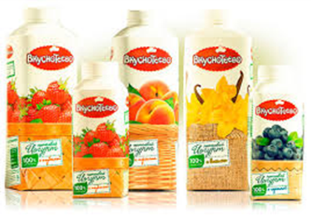
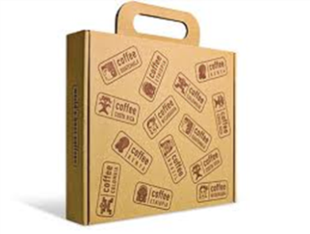
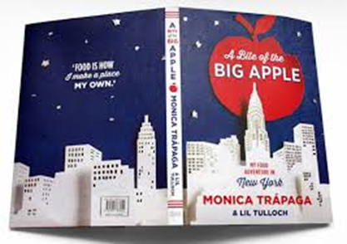
Графический дизайн можно классифицировать по категориям решаемых задач.
Типографика, каллиграфия,
шрифты, книжное оформление.
Фирменный стиль (корпоративный стиль)в том числе фирменные знаки, логотипы
Плакатная продукция, в том числе рекламные плакаты
Визуальные решения для упаковок продукции, в том числе кондитерской и пищевой
Задачи веб-дизайна
Визуальный стиль телевизионных передач и других продуктов СМИ

Slide 5
Фирменный стиль
Понятие фирменного стиля появилось в начале XX века, когда количество компаний, работающих в одной области, критически возросло, и стала актуальной проблема их узнаваемости
Фирменный стиль (корпоративный стиль или айдентика) – это одно из самых мощных средств для закрепления узнаваемости компании или бренда. Также известен как «БрендБук» .

Slide 6
Элементы фирменного стиля
Логотип;
Фирменный блок (сочетание фирменного знака и названия компании или бренда);
Слоган;
Цветовая гамма;
Сочетания шрифтов;
Персонаж компании или бренда

Slide 7
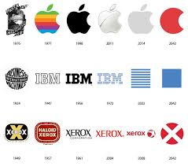
Товарный знак - эмблема

Slide 8
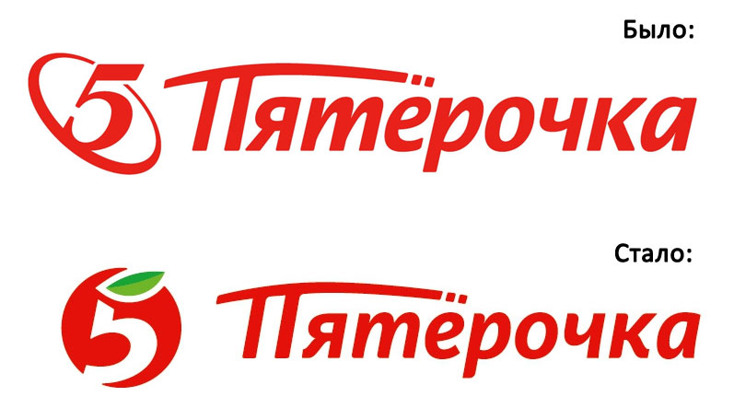
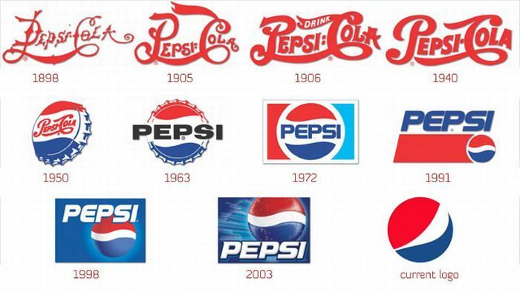
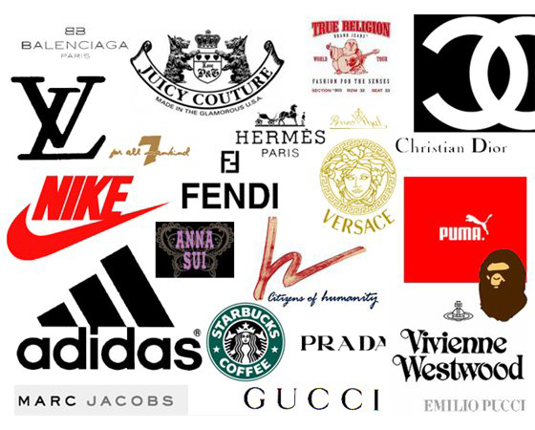
ЛОГОТИП

Slide 9
Слоган
рекламный девиз, который в сжатом виде передаёт рекламное сообщение, часть долговременной коммуникационной платформы бренда. Употребляется во всех видах рекламной коммуникации для привлечения внимания целевой аудитории, повышения её лояльности к бренду, стимулирования продаж. Может быть зарегистрирован, как товарный знак.
Стремление делать добро заложено в нашем коде.
Быть особенным. Каждую секунду
Я тот, кто я есть
Потому что вы этого достойны

Slide 10
Фирменные цвета
оказывают значительное эмоциональное воздействие на потребителей. С точки зрения психологов — зелёный цвет успокаивающе влияет на нервную систему, снимает раздражительность и усталость. Красный, безусловно, активный цвет, стимулирующий работу мозга. Цвет, скорее, раздражающий. Жёлтый и оранжевый также стимулируют работу мозга, но в отличие от красного вызывают ощущение благополучия и веселья. Цвет импульсивный.Синий цвет при слишком долгом воздействии вызывает усталость и угнетённость, хотя, в целом, цвет нейтральный. В отличие от него, голубой схож по воздействию с зелёным.

Slide 11
РАССМОТРИМ НА ПРИМЕРЕ КОМПАНИИ APPLE Белый. Наиболее знаковым цвет является для Apple, которая снабдила им упаковки, продукты и логотип.

Slide 12
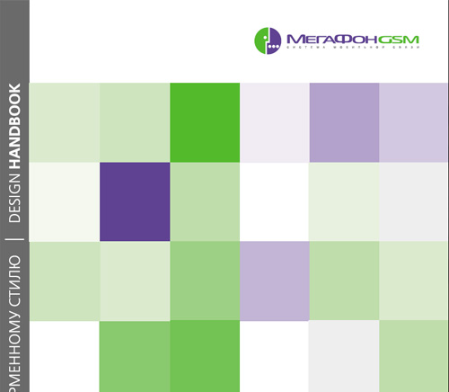
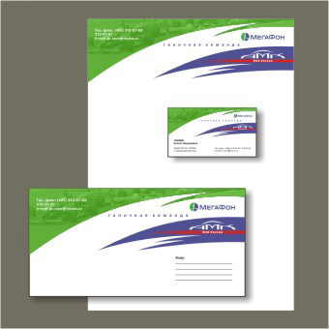

Slide 13
Макеты для сувенирной продукции
Брелоки
Ручки, маркеры
Чашки, кружки, стаканы
Футболки, рубашки, куртки, кепки
Пакеты (бумажные, полиэтиленовые)
Подарочные наборы
Календари (карманные, настольные, настенные)
Часы (наручные, настольные, настенные)
флэш-карты

Slide 15
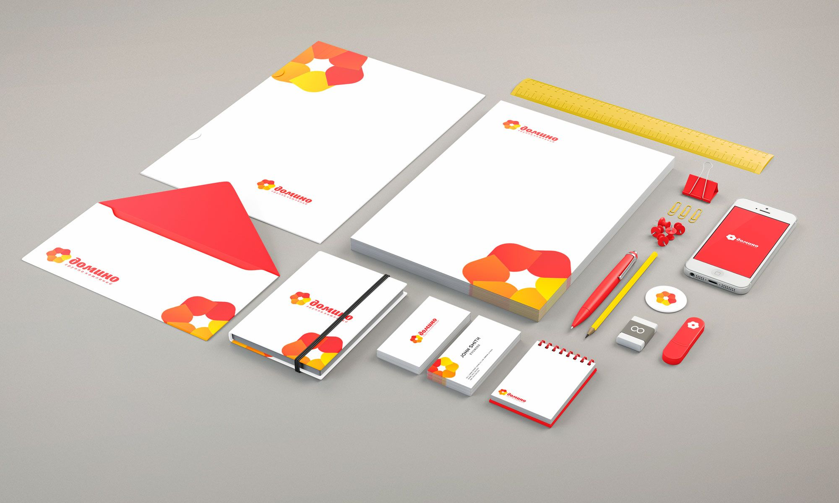

Slide 16
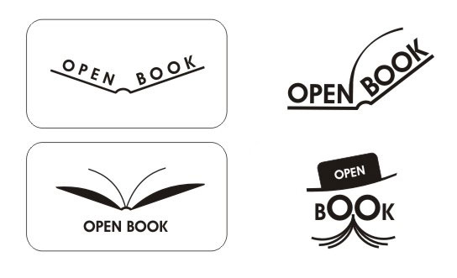

Slide 17
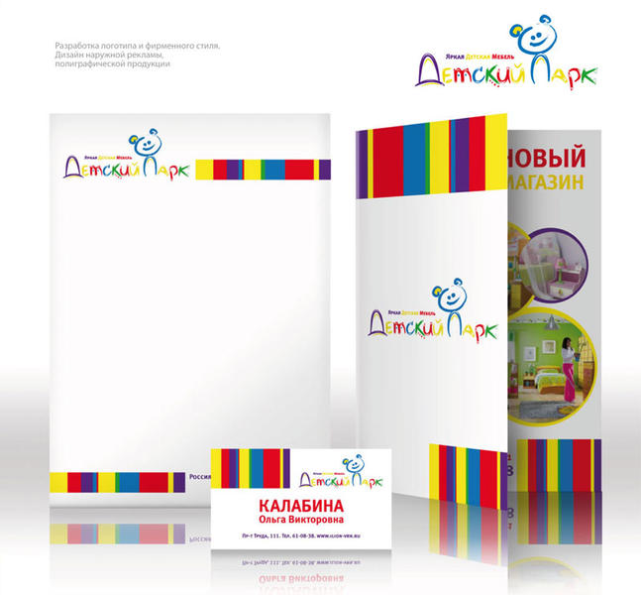

Slide 18
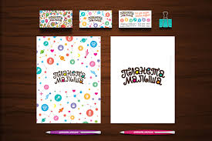

Slide 19
Практическая работа
создание бренда для объединения «Юный дизайнер»
Знак(эмблема)
Название-логотип
Слоган
Фирменные цвета (не более 4)
Делимся на 3-4 команды. Распределяем обязанности: обсуждаем цвета, разрабатываем в фирменных цветах логотип (название плюс эмблема), придумываем слоган (девиз), размещаем на банере (А-3).
Выставка-обсуждение

Slide 20
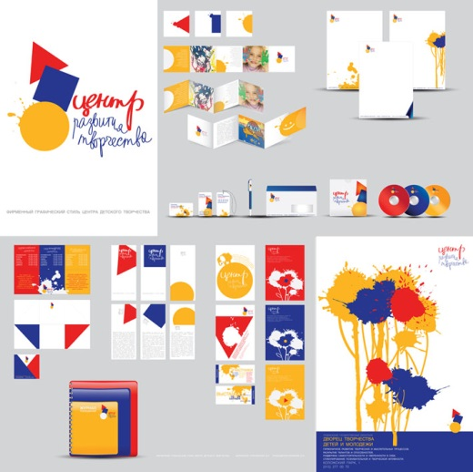
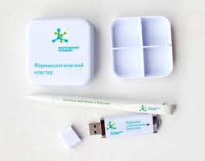
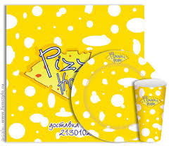
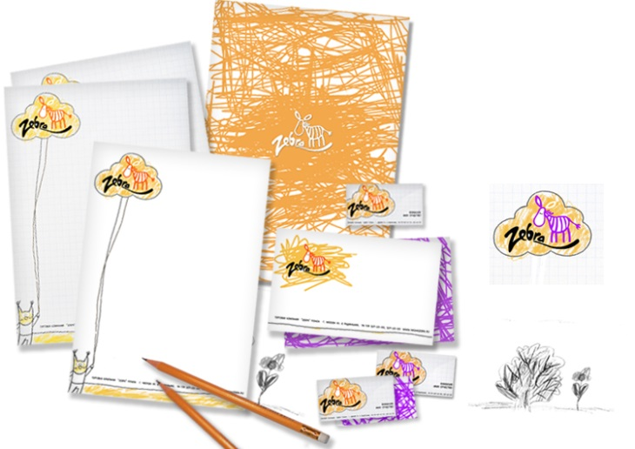

Slide 21
